Slide 1



Slide 2
planning
1 – Programma van Toetsing en Afsluiting (PTA)
2 – Belangrijke data
3 – Examennorm
4 – Vervolg na het examen
5 – Informatie en communicatie
6 – Vragen

Slide 3

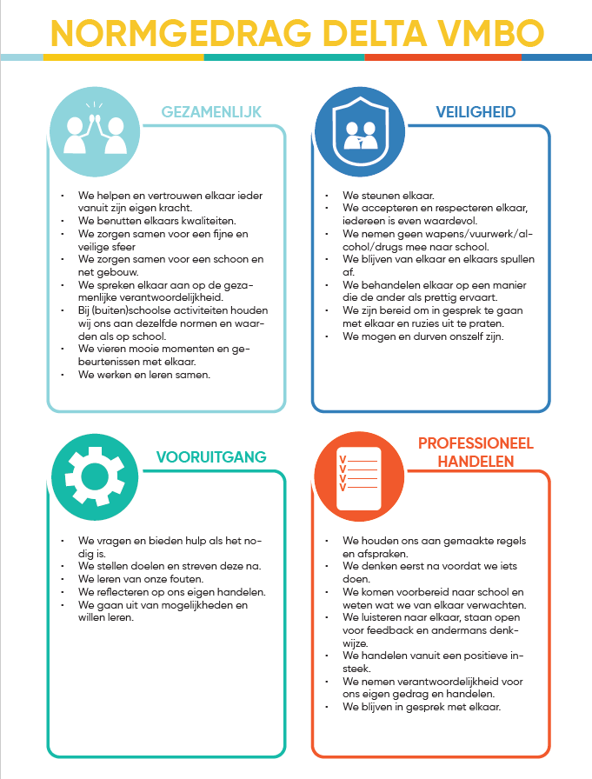
Kernwaarden en normgedrag

Slide 4
Eindexamen leerjaar 4
Programma van Toetsing en Afsluiting (PTA)
Examenreglement/PTA door examensecretaris
- (Dhr. Flieger deelt dit 15 en 16 september uit)
(PTA)toetsen/schoolexamens
- Wat, waar, wanneer, weging
- Gemiste toetsen moeten ingehaald worden (5 dagen)
Centraal schriftelijke examen
Profielwerkstuk

Slide 5


Belangrijke
data
Leerjaar 4
2025 - 2026

Slide 6

Belangrijke data
Te vinden op onze website (agenda en schoolgids):
https://deltavmbo.nl/schoolgids/vrije-dagen/

Slide 7
Examennorm
Exameneisen:
Maximaal 2x een 5, of 1x een 4 en één 7 minimaal.
Het CSE moet gemiddeld een 5,50 zijn.
CKV, LO en Profielwerkstuk minimaal voldoende.

Slide 8
Extra hulpmiddelen (CSE)
Aanvraag (extra) hulpmiddelen CSE d.m.v. een formulier; uiterlijk 1 november 2025 inleveren bij Dhr. Flieger
Tijdverlenging, laptopgebruik, voorleeshulpmiddel, etc.
Enkel voor leerlingen die daar recht op hebben
Verklaring dient op school aanwezig te zijn

Slide 9
Eindexamen..
En dan?
Informatie vanuit het decanaat
Leerjaar 4
2025 - 2026

Slide 10
De vervolgopleiding
Alle leerlingen ontvangen een informatieboekje (studiekeuze) met de belangrijkste informatie. Binnenkort ook te vinden op de website.
De eindexamenleerlingen dienen zich tijdig te oriënteren.
Eerste meeloopdagen/open dagen komen er snel aan.

Slide 11
Oriëntatie
Op 26 en 27 september is de Onderwijsbeurs Zuid in Veldhoven. U ontvangt hierover binnenkort bericht.
Op 5 februari 2026 is er op het Vakcollege een scholen- en beroepenmarkt. - Mogelijkheid om te oriënteren - Voornamelijk gericht op 2e en 3e-jaars leerlingen, maar ook zinvol voor klas 4.

Slide 12
Open dagen en meeloopdagen
De meeste MBO-scholen hebben in november en januari open dagen.
Alle 4e-jaars leerlingen ontvangen een lijst met open dagen.
Vanaf oktober is het mogelijk om mee te lopen bij MBO-opleidingen.
Leerlingen krijgen verlof voor een meeloopdag
Aanmelden kan via website van MBO-school

Slide 13
Interessante websites
www.kiesmbo.nl
www.tkmst.nl
www.summacollege.nl
www.ter-aa.nl/
Websites van andere mbo-opleidingen
Websites van HAVO-scholen

Slide 14
Aanmelden vervolgopleiding
Aanmelding door leerling (en ouders).
Vanaf oktober/november tot half maart (binnenkort meer duidelijkheid).
Digitaal via website gekozen MBO
Leerling heeft eigen Digi-D nodig voor aanmelding
Digitaal doorstroomdossier (Intergrip)

Slide 15
MBO
4 niveaus :
1. Assistentenopleiding 1-1,5 jaar
2. Basisberoepsopleiding 2-3 jaar
3. Vakopleiding 3 jaar
4. Middenkader- of specialistenopleiding 3 jaar
BOL (BEROEPSOPLEIDENDE LEERWEG) Volledig dagonderwijs met korte en/of langere stages
BBL (BEROEPSBEGELEIDENDE LEERWEG) Een dag naar school (ROC) en vier dagen werken

Slide 16
HAVO 4
- Duur: 2 jaar
Keuze uit 4 profielen - Wis. verplicht voor EM, NG en NT. CM kan zonder wiskunde gekozen worden
Doorstroming naar HBO of MBO leerjaar 2
Bij elk profiel hoort een aantal vakken die je op VMBO-T het liefst gehad moet hebben

Slide 17
Profielwerkstuk
- Leerlingen maken in klas 4 een profielwerkstuk
- Het profielwerkstuk gaat over hun vervolgopleiding
- Open dagen / meeloopdagen / etc. zijn belangrijk voor het profielwerkstuk - Het profielwerkstuk wordt gepresenteerd aan ouders en docent(en) op 18 maart 2026
- Deadline inleveren profielwerkstuk: 6 februari 2026
- Het profielwerkstuk dient voldoende afgerond te zijn.

Slide 18

Lestijden
2025 – 2026
45 min. rooster

Slide 19
Lestijden
2024 – 2026
Vergaderdagen
40 min. rooster

Slide 20
Mentoraat
Leerjaar 4
2025 - 2026

Slide 21
Mentoraat
Op weg naar zelfstandigheid
Van 6 naar 4 gesprekken, waarvan 1 driehoekgesprek
Op uitnodiging, maar ook op eigen initiatief
De mentor is er voor de leerling!

Slide 22
Communicatie
Leerjaar 4
2025 - 2026

Slide 23
Communicatie: SomToday
Waarom SOMtoday Schoolcommunicatie?
- Eén duidelijke plek voor alle schoolinformatie
- Geen losse mailtjes of verschillende systemen meer
- Iedereen ontvangt dezelfde informatie, op hetzelfde moment
- Betere samenwerking tussen school en thuis
- We bouwen dit stap voor stap op (gefaseerde uitrol)

Slide 24

Communicatie
Hoe werkt het voor u als ouder?
- Start: dit schooljaar nieuwsbrieven en belangrijke informatie via SOMtoday
Volgende fase: schooldocumenten en praktische zaken
Te vinden via het vliegtuig-icoontje in de SOMtoday-app
- U ontvangt een melding zodra er nieuwe informatie klaarstaat
We houden u steeds op de hoogte bij nieuwe stappen

Slide 25
Communicatie
Schoolsite - Schoolgids - Belangrijke data
SOM - Cijfers - Contact leerling - docent
Zermelo - Rooster(wijzigingen)
Mail - voornaam.achternaam@janvanbrabant.nl - Contact ouders/leerlingen – docent
Ouderbetrokkenheid - Thema-avonden waar ouders uitgenodigd worden om mee te praten en denken over ons onderwijs en onze school. 7 oktober 2025: eerste avond

Slide 26
Vragen/opmerkingen?
Bedankt voor uw komst!

